Slide 1
Instruction Level Parallelism Super Escalaridade
Arquitetura de Computadores
Licenciatura em Engenharia Informática
Luís Paulo Santos

Slide 2
Material de Apoio
“Computer Organization and Design: The Hardware / Software Interface” David A. Patterson, John L. Hennessy; 5th Edition, 2013
Secção 4.10 (pags. 332 .. 344) – Parallelism via instructions
Secção 4.11 (pags. 344 .. 351) – Real Stuff
“Computer Systems: a Programmer's Perspective”; Randal E. Bryant, David R. O'Hallaron--Pearson (2nd ed., 2011)
Secção 5.7 (pags. 496 .. 500) – Understanding modern processors
Advanced Material: Secção 5.7.2 .. 5.9 (pags. 523 .. 446) – Understanding modern processors

Slide 3
Pipelining
Explora ILP (Instruction Level Parallelism) por permitir a execução simultânea de múltiplas instruções em diferentes estágios
Permite aumentar a frequência, relativamente a organizações de ciclo único
O CPI ideal é 1, mas difícil de manter devido a
dependências de dados;
dependências de controlo;
atrasos nos acessos à memória
OP1
A
B
C
OP2
A
B
C
OP3
A
B
C
Time

Slide 4
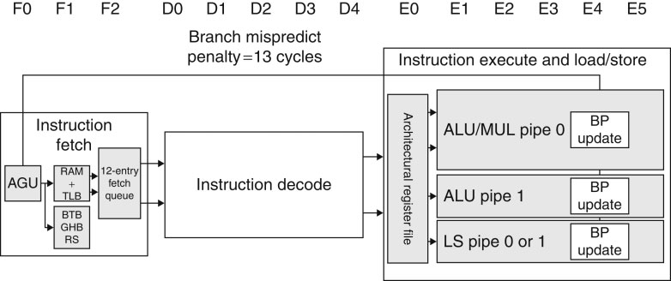
Multiple Issue
Uma abordagem complementar consiste em ter múltiplos pipelines (múltiplas unidades funcionais), permitindo a execução simultânea de múltiplas instruções -> multiple issue
[ FIGURE 4.75 – Patterson & Hennessy; Computer Organization & Design – 5th Edition, Elsevier, 2013 --- The A8 pipeline]

Slide 5
Multiple Issue
As múltiplas unidades funcionais permitem o lançamento (issue) de mais do que uma instrução por ciclo, logo, potencialmente podemos ter CPI < 1
Exemplo: Um processador com 4 unidades funcionais, cada organizada como um pipeline de 5 estágios, pode ter 20 instruções a ser executadas simultaneamente em cada ciclo
Os processadores actuais mais avançados tentam lançar (issue) 3 a 6 instruções por ciclo

Slide 6
Multiple Issue: Limitações
Existem no entanto limitações ao número de instruções que podem executar em simultâneo:
dependências de dados e/ou controlo
disponibilidade de recursos: número e tipo de unidades funcionais, latência de diferentes instruções, atrasos no acesso à memória
Quem determina quais as instruções que podem ser lançadas simultaneamente?
static issue | dynamic issue
compilador | processador
 | Embora o compilador possa ordenar as instruções por forma a facilitar o multiple issue

Slide 7
Static Multiple Issue
O compilador agrupa em pacotes as instruções que serão lançadas (issued) em cada ciclo do relógio
Estes pacotes de instruções concatenadas podem ser vistos como uma única instrução com múltiplas operações: VLIW – Very Long Instruction Word
Uma VLIW comporta tantas instruções quantos os pipelines (unidades funcionais) disponíveis
O compilador é responsável por:
garantir que não há dependências dentro de uma VLIW
que as instruções integradas numa VLIW podem ser executadas pelas unidades funcionais
resolver dependências de controlo ou dependências de dados entre diferentes VLIW

Slide 8
Static Multiple Issue – Exemplo: ARM Cortex A8
movl $10, %r1
addl %r1, %r3
addl %r1, %r3
movl $10, %r1
addl %r1, %r3
movl $10, %r1
Pipe 0 | Pipe 1 | Válido ?
movl $10, %r1 | movl (%r2), %r3 | ✔
movl $10, %r1 | addl %r1, %r3 | ?
movl (%r2), %r3 | movl (%r4), %r5 | ✖

Slide 9
Static Multiple Issue – Exemplo: MIPS
Considere uma versão com static multiple issue do MIPS, com 2 pipelines:
Pipe 0 : ALU ou branch
Pipe 1 : load / store
Loop:
lw $t0, 0($s1)
addu $t0,$t0,$s2
sw $t0, 0($s1)
addi $s1,$s1,–4
bne $s1,$zero,Loop
CC | Pipe 0 (ALU/Branch) | Pipe 1 (LS)
1
2
3
4
CPI
nop
lw $t0, 0($s1)
addu $t0,$t0,$s2
nop
addi $s1,$s1,–4
sw $t0, 4($s1)
bne $s1,$zero,Loop
4 / 5 = 0.8

Slide 10
Loop Unrolling– Exemplo: MIPS
Loop:
lw $t0, 0($s1)
addu $t0,$t0,$s2
sw $t0, 0($s1)
addi $s1,$s1,–4
bne $s1,$zero,Loop
Loop:
lw $t0, 0($s1)
addu $t0,$t0,$s2
sw $t0, 0($s1)
lw $t1, -4($s1)
addu $t1,$t1,$s2
sw $t1, -4($s1)
addi $s1,$s1,–8
bne $s1,$zero,Loop
Loop:
lw $t0, 0($s1)
addu $t0,$t0,$s2
sw $t0, 0($s1)
lw $t0, -4($s1)
addu $t0,$t0,$s2
sw $t0, -4($s1)
addi $s1,$s1,–8
bne $s1,$zero,Loop
anti-dependência -> register renaming
CC | Pipe 0 (ALU/Branch) | Pipe 1 (LS)
1
2
3
4
5
CPI
nop
lw $t0, 0($s1)
addu $t0,$t0,$s2
lw $t1, -4($s1)
addu $t1,$t1,$s2
sw $t0, 0($s1)
addi $s1,$s1,–8
sw $t1, -4($s1)
bne $s1,$zero,Loop
nop
5 / 8 = 0.625

Slide 11
Loop Unrolling
Consiste em fazer múltiplas cópias do corpo de um ciclo
(normalmente feito pelo compilador)
for (i=0 ; i<N ; i++) {
a[i] = a[i] + var;
}
for (i=0 ; i<N ; i+=3) {
a[i] = a[i] + var;
a[i+1] = a[i+1] + var;
a[i+2] = a[i+2] + var;
}
O seu efeito no desempenho nem sempre é positivo
Contribui para:
disponibilizar mais instruções independentes para aumentar o ILP, e consequentemente reduzir o CPI
reduzir o número de instruções executadas

Slide 12
Static Multiple Issue: Limitação
O código gerado depende da organização do processador (número, tipo e desempenho das unidades funcionais)
A mudança para diferentes implementações da mesma arquitectura:
frequentemente exige recompilação para que o código execute;
noutros casos, exige recompilação para manter um desempenho aceitável

Slide 13
Dynamic Multiple Issue
O processador selecciona dinamicamente, em tempo de execução, quais as instruções a executar em cada pipeline (unidade funcional)
Diminui a dependência da compilação, relativamente à abordagem estática, pois é o hardware que selecciona as instruções de acordo com a sua própria organização

Slide 14
SuperEscalaridade: in-order scheduling
in-order scheduling: instruções seleccionadas na ordem com que aparecem no programa, baseado na disponibilidade dos operandos e de unidades funcionais apropriadas
lw $t0, 20($s2)
addu $t1,$t0,$t2
sub $s4,$s4,$t3
addi $t5, $s4, 20
blocos independentes entre si
CC | Pipe 0 (ALU/Branch) | Pipe 1 (LS)
1
2
3
4
CPI
nop
lw $t0, 20($s2)
addu $t1,$t0,$s2
nop
sub $s4,$s4,$t3
nop
addi $t5, $s4, 20
nop
4 / 4 = 1

Slide 15
SuperEscalaridade: out-of-order scheduling
out-of-order scheduling: as instruções são reordenadas pelo processador para minimizar o CPI, garantindo a correcta execução do programa
lw $t0, 20($s2)
addu $t1,$t0,$t2
sub $s4,$s4,$t3
addi $t5, $s4, 20
CC | Pipe 0 (ALU/Branch) | Pipe 1 (LS)
1
2
3
CPI
sub $s4,$s4,$t3
lw $t0, 20($s2)
addu $t1,$t0,$s2
nop
addi $t5, $s4, 20
nop
3 / 4 = 0.75

Slide 16
Scheduling - Exercícios
Implementação do MIPS com 2 unidade funcionais:
0 : operações sobre inteiros e saltos (1 ciclo)
1 : loads (2 ciclos) e stores (1 ciclo) Apesar de 1 load tomar 2 ciclos, pode-se iniciar uma instrução a cada ciclo (pipeline profundidade 2)
Para o programa abaixo e para 2 iterações, calcule #I, #cc e CPI, para cada política de escalonamento
I1: lw %t0, 0(%s0)
I2: addi %t0, %t0, $20
I3: sw %t0, 0(%s0)
I4: addi %s0, %s0, -4
I5: bnz I1

Slide 17
Scheduling: in-order multiple issue
cc | 0 (int + b) |  | 1 (load / store)
1
2
3
4
5
6
7
8
9
10
nop
lw %t0, 0(%s0)
nop
I1: lw %t0, 0(%s0)
I2: addi %t0, %t0, $20
I3: sw %t0, 0(%s0)
I4: addi %s0, %s0, -4
I5: bnz I1
addi %t0,$t0,20
nop
addi %s0,$s0,-4
sw %t0, 0(%s0)
bnz I1
nop
#I = 5
#cc = 5
CPI = 1

Slide 18
Scheduling: in-order multiple issue; unroll = 2
cc | 0 (int + b) |  | 1 (load / store)
1
2
3
4
5
6
7
8
9
10
I1: lw %t0, 0(%s0)
I2: addi %t0, %t0, $20
I3: sw %t0, 0(%s0)
I4: addi %s0, %s0, -4
I5: bnz I1
nop
I1: lw %t0, 0(%s0)
I2: addi %t0, %t0, $20
I3: sw %t0, 0(%s0)
I4: lw %t1, -4(%s0)
I5: addi %t1, %t1, $20
I6: sw %t1, -4(%s0)
I7: addi %s0, %s0, -8
I8: bnz I1
lw %t0, 0(%s0)
nop
addi %t0,%t0,20
nop
nop
sw %t0, 0(%s0)
nop
lw %t1, -4(%s0)
nop
addi %t1,%t1,20
nop
addi %s0,%s0,-8
sw %t1, -4(%s0)
#I = 8
#cc = 9
CPI = 1.125
bnz I1
nop

Slide 19
Scheduling: out of order multiple issue; unroll = 2
I1: lw %t0, 0(%s0)
I2: addi %t0, %t0, $20
I3: sw %t0, 0(%s0)
I4: lw %t1, -4(%s0)
I5: addi %t1, %t1, $20
I6: sw %t1, -4(%s0)
I7: addi %s0, %s0, -8
I8: bnz I1
cc | 0 (int + b) |  | 1 (load / store)
1
2
3
4
5
6
7
8
9
10
I1: lw %t0, 0(%s0)
I2: addi %t0, %t0, $20
I3: sw %t0, 0(%s0)
I4: lw %t0, -4(%s0)
I5: addi %t0, %t0, $20
I6: sw %t0, -4(%s0)
I7: addi %s0, %s0, -8
I8: bnz I1
nop
lw %t0, 0(%s0)
nop
lw %t1, -4(%s0)
addi %t0,%t0,$20
addi %t1,%t1,$20
sw %t0, 0(%s0)
addi %s0, %s0, -8
sw %t1, -4(%s0)
bnz I1
nop
#I = 8
#cc = 6
CPI = 0.75

Slide 20
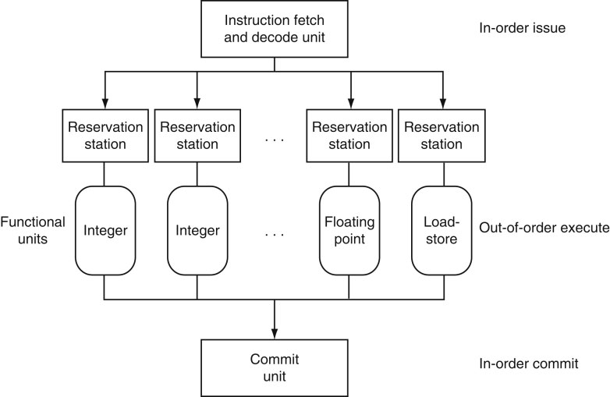
SuperEscalaridade: organização
. fetch das instruções
. descodificação
. Envia para a unidade funcional correspondente
[ FIGURE 4.72 – Patterson & Hennessy; Computer Organization & Design – 5th Edition, Elsevier, 2013 --- As 3 unidades primárias para dynamic pipeline scheduling]

Slide 21
SuperEscalaridade: organização
Buffers que mantêm as operações a realizar e os respectivos operandos.
Quando os operandos de uma operação estão disponíveis e a unidade funcional livre, a operação é escalonada e o resultado calculado.
[ FIGURE 4.72 – Patterson & Hennessy; Computer Organization & Design – 5th Edition, Elsevier, 2013 --- As 3 unidades primárias para dynamic pipeline scheduling]

Slide 22
SuperEscalaridade: organização
Assim que um resultado é calculado é enviado para:
. Outras reservation stations que possam estar à espera deste valor;
. Para a commit unit
[ FIGURE 4.72 – Patterson & Hennessy; Computer Organization & Design – 5th Edition, Elsevier, 2013 --- As 3 unidades primárias para dynamic pipeline scheduling]

Slide 23
SuperEscalaridade: organização
Armazena resultados no reorder buffer até que possam ser escritos no seu destino final (registos/memória), devido à execução especulativa.
O reorder buffer é usado para alimentar as reservation units com resultados que ainda não tenham sido escritos.
[ FIGURE 4.72 – Patterson & Hennessy; Computer Organization & Design – 5th Edition, Elsevier, 2013 --- As 3 unidades primárias para dynamic pipeline scheduling]

Slide 24
ILP: limitações
Pipelining e multiple issue são usados para explorar Instruction Level Parallelism (ILP)
No entanto, na maior parte das aplicações é difícil lançar mais do que duas instruções por ciclo:
Existem dependências de controlo e dados no código que limitam o paralelismo disponível;
Penalizações devido ao acesso à memória limitam a capacidade de manter os múltiplos pipelines constantemente ocupados.

Slide 25
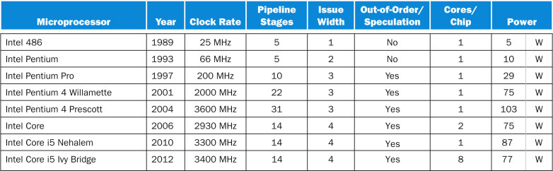
Eficiência Energética
O aumento do número de estágios dos pipelines juntamente com o controlo associado à execução especulativa resultam numa perca de eficiência energética (performance per joule).
Processadores mais simples, embora exibam menor desempenho, apresentam melhores ratios performance per joule.
[ FIGURE 4.73 – Patterson & Hennessy; Computer Organization & Design – 5th Edition, Elsevier, 2013 ---The Pentium 4 pipelines do not include the commit stages. If included the pipelines would be deeper. ]
Intel Core i7 8700K; Q4 2017; 6 cores; 3700 MHz (Max Turbo: 4700 MHz); 95 W

Slide 26
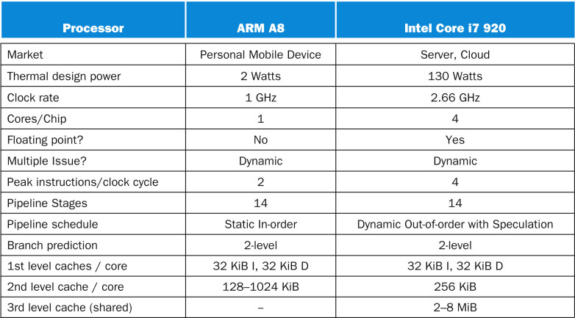
ARM Cortex-A8 vs Intel Core i7
[ FIGURE 4.74 – Patterson & Hennessy; Computer Organization & Design – 5th Edition, Elsevier, 2013 ]

Slide 27
ARM Cortex A8
[ FIGURE 4.75 – Patterson & Hennessy; Computer Organization & Design – 5th Edition, Elsevier, 2013 --- The A8 pipeline]

Slide 28
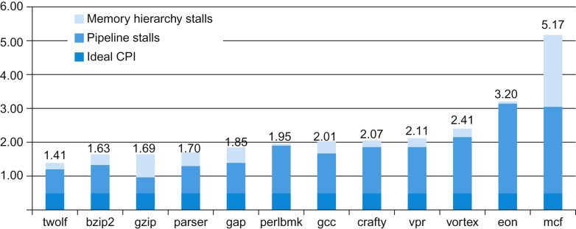
ARM Cortex A8 - Desempenho
CPI
FIGURE 4.76 Patterson & Hennessy; Computer Organization & Design – 5th Edition, Elsevier, 2013
CPI on ARM Cortex A8 for the Minnespec benchmarks, which are small versions of the SPEC2000 benchmarks.

Slide 29
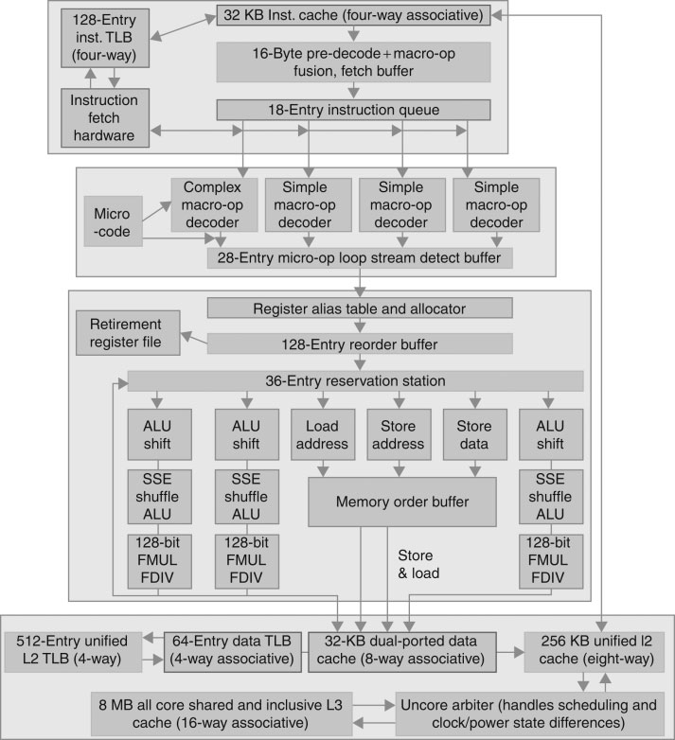
Intel Core i7 920
[ FIGURE 4.77 – Patterson & Hennessy;
Computer Organization & Design
5th Edition, Elsevier, 2013 ]

Slide 30
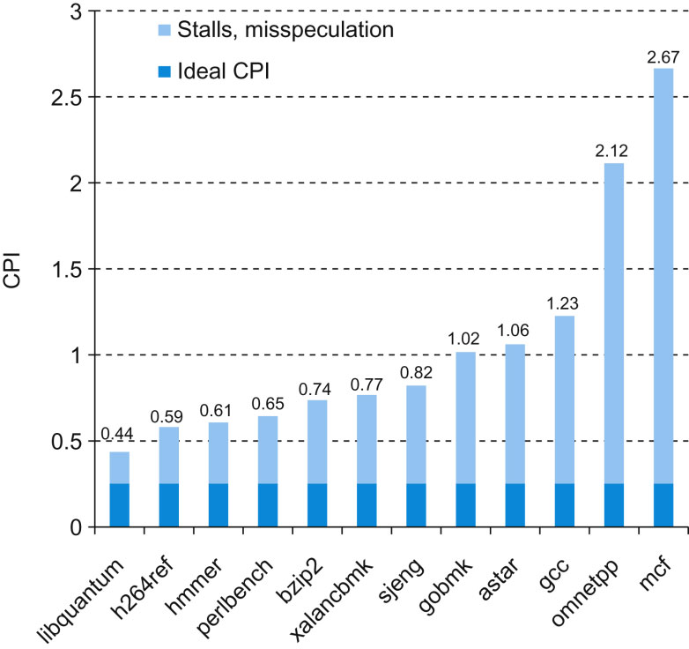
Intel Core i7 920 - Desempenho
FIGURE 4.78 CPI of Intel Core i7 920 running SPEC2006 integer benchmarks.

